Slide 1

BottleNeck
Améliorer les performances de
l'entreprise
François JOLLY
BI Analyste
03/03/25

Slide 2

Mission BottleNeck: Mise à disposition des données / DataViz
Objectif => Mettre à disposition des collaborateurs les données du marchand de vin BottleNeck via un outil de visualisation afin de piloter et d’optimiser les activités de l’entreprise.
Contexte / état des lieux
Enjeux du projet BottleNeck
Outils Extraction / Traitement / Visualisation: solutions retenues
Modèle de données / Indicateurs de performance
Tableau de bord / Reporting Dynamique (Démo PowerBI)
Recommandations Business

Slide 3
Contexte / état des lieux
BottleNeck :
Difficultés : utilisation / suivi des données
Impacts: Compétitivité / Organisation / Croissance
Situation précédente :
≠ Données sources externes : ERP / site web / fichier liaison manuel
Refonte des bases de données => nettoyage /correction / simplification / fiabilisation / optimisation => 1 seule base de données unique et fiable
Base de données actuelle :
≠ Tables dédiées / domaine:
Web : caractéristiques des produits
Finance : date de vente / prix de vente / prix d’achat …
Sales : nombre de produits vendus / état des stocks / commandes fournisseurs.
Promo : nombre de produits vendus pendant les périodes promotionnelles (prix appliqués etc…)

Slide 4
Enjeux du projet BottleNeck
Enjeux : solution optimale /outils => exploiter les données pour chaque département :
Utiliser les données
Mise à disposition
Visualiser
Analyser
Besoins : tableaux de bord / pilotage activités : collaborateurs /chef de projet
Visualisation / suivi de KPIS dans le temps (marge, prix HT, rotation des stocks…)
Evolution des prix d’achat : suivi de l’inflation
Informations / performances: évolution CA, quantités, tops / flops produits
Différents marchés : vin, spiritueux, gamme sans alcool …
Diffèrents produits : champagne /cognac / vin …
Suivi de tendances / nouveaux marchés gamme de produits sans alcool
Suivie performance promotionnelle : ROI (Return On Investment)

Slide 5
Outils Extraction / Traitement / Visualisation
≠ Outils Collecter/extraire les données :
bases de données (SQL, NoSQL)
fichiers plats (CSV, Excel)
API : données externes
≠ Outils traiter les données les données :
scripts en Python (pandas, NumPy..)
ETL intégrés : Power Query (intègre dans Power BI , Excel..)
ETL standalone comme Knime
logiciels spécifiques de traitement de données
≠ Outils analyser /visualiser les données :
Tableurs Excel
scripts R ou Python : librairies dédiés visualisation (Matplotlib, Seaborn, Plotly…) ou analyses statistiques / modèles prédictifs (scikit-learn…)
logiciels de visualisation dédiés : Tableau, Power BI, Google Data Studio

Slide 6

Solutions pour l'extraction des données
Utilisation ETL seul: Extraction des tables de données => 1 fichier global à plat contenant toutes les données :
Avantages : pas de schéma en étoile / Absence de connexion permanente à la BDD
Inconvénients: 1 seule table : Manipulation + Lourdes / redondance info/ complexité mise à jour.
Connexion directe BDD (Direct Query):
Avantages : donnée mise à jour temps réel / connexion permanente à la BDD / Gros volumes de données (pas de stockage local)
Inconvénients: fonctionnalités calcul limitée (DAX) / accès a ETL Power Query limité / connexion haute dispo nécessaire
Extraction directe en fichiers CSV de la BDD (Mode Import)
Avantages : performances d’affichage des rapports / fonctionnalités calcul disponibles (DAX) / accès complet ETL Power Query / adapté volume données moyen
Inconvénients: mise à jour des données nécessaire: rafraîchissement manuel ou programmé / Pas de données actualisées en temps réel (Snapshot de la BDD a un instant T figé) / non adapté aux gros volumes de données
Solution Retenue

Slide 7
Solution pour le traitement des données
ETL Power Query intégré à l’outil de Visualisation PowerBI:
Traitement / préparation /transformation chaque nouveaux jeux de données CSV exportés régulièrement de la base de données
Re-Application automatique toutes les étapes de nettoyage/normalisation
Web :
Suppression des colonnes redondantes
(Virtuals / Downloadable / Post_author / Post_date …)
Normalisation des Données :
Nouvelle colonne « Contenance Modifiée» : contenance des produits sans alcool extrait de « Post title »
Remplacement Dates erronées : 29/02/2022 15:25:02 => 28/02/2022
Finance / Sales / Promo :
Normalisation des Donnés : Remplacement des mauvaises valeurs « on Sales web » 4 =>0
Unification nom de colonne / tables pour « Key_Finance » / Key_Sales / Key_Promo )=> « key » autoriser les Jointures/liaisons entre table dans l’outil DataViz

Slide 8
Solution pour la Visualisation des données
Outil de Visualisation Power-BI :
Tableaux de bord simples / directement accessibles:
puissance / facilité d’utilisation (ajouts de mesures KPIs)
navigation fonctionnelle / filtrage intuitif
Richesse des visualisations : graphiques interactifs / dynamiques
Intégration complète / traitements Power Query:
Gestion par défaut du Mode Import (export CSV): donnée rapidement accessibles
Absence de licence spécifique (vs Tableau)
Mise à jour des données paramétrable:
Exports réguliers Normalisation Rafraichissement
des 4 Fichiers CSV Power Query des tableaux de bord
Auto

Slide 9
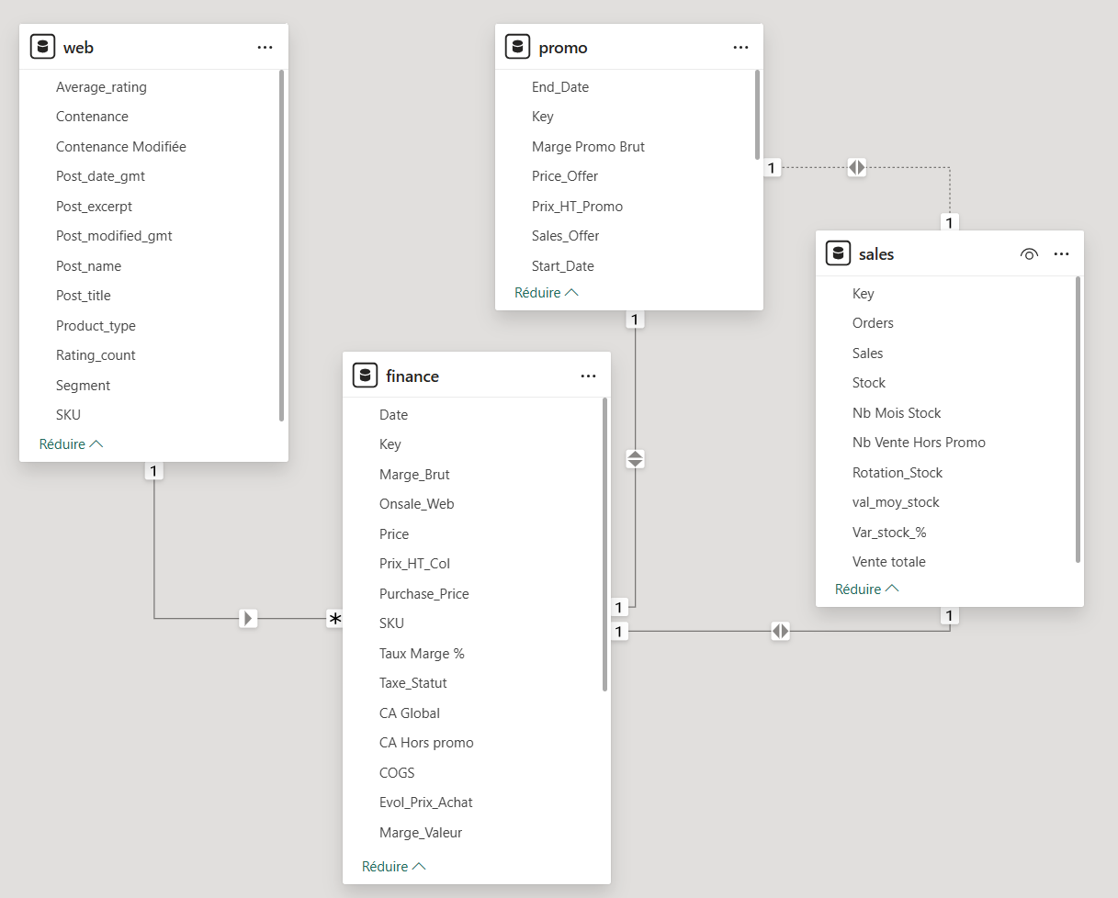
Modèle de données / Indicateurs de performance
Power-BI:
Schéma en étoile du modèle de données directement
disponible et customisable,
Définition de mesures /indicateurs de performance
KPIs pour les besoins d’analyses / suivi:
Calcul Taux de marge % :
Ratio (Prix HT – Prix Achat) sur Prix Achat
Calcul Nb de mois de Stock (Rotation de stock) :
1/ Ratio (Coûts des articles vendus )
sur (valeurs moyenne du stock sur le mois/2)
Calcul ROI (%) :
Ratio (bénéfices (CA) – coûts (achat + promotion)) sur coût
Calcul Performance Promotion (%) :
Ratio (CA Promo) sur CA Total

Slide 10
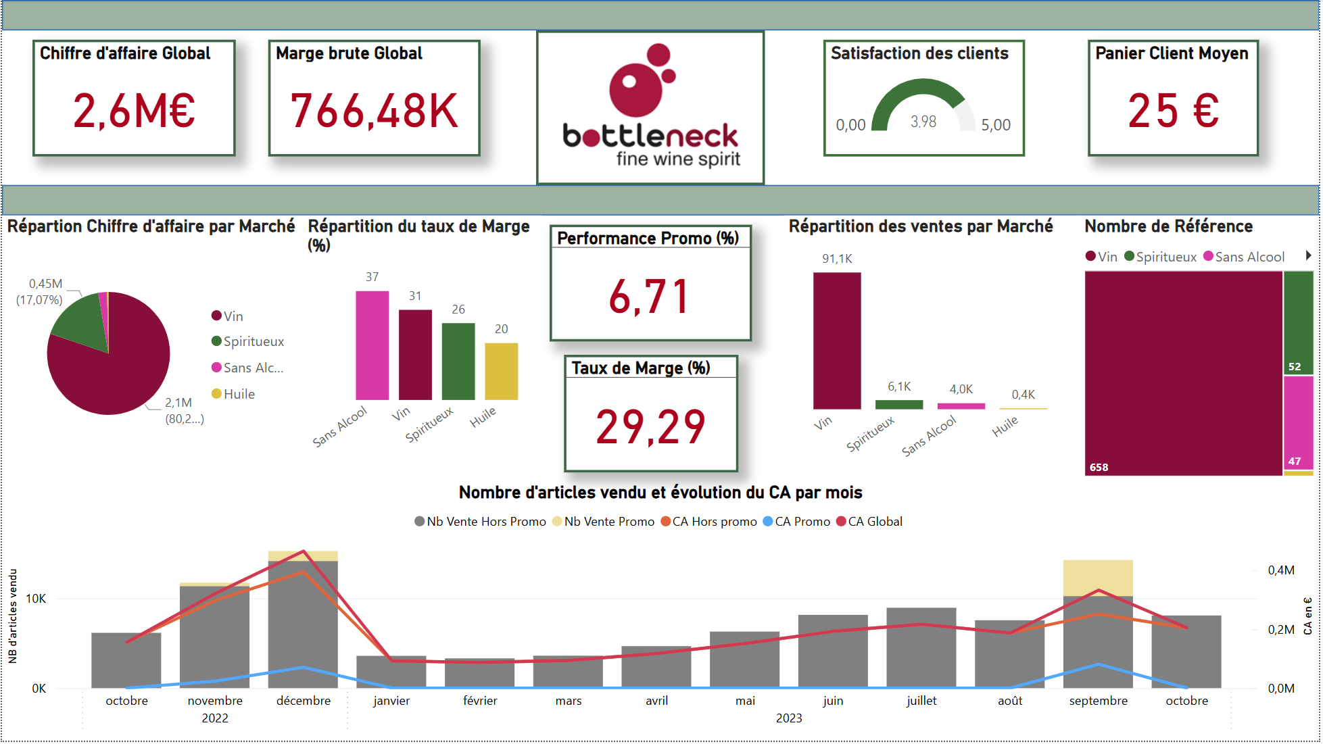
Tableau de bord / Reporting Dynamique
Demo PowerBI :

Slide 11
Recommandations Business
Optimiser les Stocks en fonction des saisonnalités :
Huiles ≠ Spiritueux => stockage décalé / pic de vente
Optimiser les promotions sur les vins :
ROI promotion Vin (~ 1%) ≠ ROI promotion Spiritueux (> 20%)
Recibler promo VIN grand Cru (+chère / comportement spiritueux)
Inflation assez stable => prix Achat ➚ / vente ➘ => renégocier les prix d’achat / fournisseurs
Continuer à développer la stratégie « sans alcool » pendant l’hiver:
taux de marge est le plus élevé (~37%) / 0% inflation
dynamique des ventes d’été à exploiter l’Hiver => opération « Dry January »
Mettre en place le Cross-selling et l’Up-selling :
Recommandation produits complémentaires /suggestions produit de gamme supérieur => panier moyen client ➚
Mettre en place des analyses prédictives des ventes :
modèles de prévision des ventes (/historique) => anticiper les besoins => optimisation des stocks /ventes.

